Slide 1

第七章 操作风险
任课教师：陈创练

Slide 2
操作风险的界定
提
1
操作风险的识别
纲
2
CONTENTS
操作风险的评估
3
操作风险的管理
4
巴塞尔协议之操作风险管理
5

Slide 3
一、操作风险的界定

Slide 4
第一节 操作风险的界定
一、操作风险的定义
（一）操作风险的概念
操作风险（Operational Risk）是金融机构经营管理中面临主要风险之一，通常指在金融机构内，由于不完善的内部控制、人员、系统以及不可控制的事件所引起的收入或者现金流的波动。
由此可见，操作风险可能由多种不同的原因引起，例如，欺诈、不健全的管理和报告结构、不正确的操作流程、交易结算失误、错误的信息系统或自然灾害等。

Slide 5
【案例7-1】操作风险的典型案例
2017年，澳大利亚金融情报单位AUSTRAC对Commonwealth Bank（澳大利亚联邦银行，是澳大利亚最大的银行之一）进行了调查，发现该银行未能履行反洗钱和反恐怖融资控制方面的法律义务。这包括未能及时报告大笔现金交易、未能对一些客户进行足够的尽职调查，以及未能监测并报告可疑交易。这些违规行为暴露了银行的操作风险。这些违规行为对Commonwealth Bank的声誉和财务状况产生了负面影响。银行不得不支付了澳大利亚历史上最大的反洗钱罚款，高达七亿澳元。此外，银行也受到了来自监管机构和投资者的批评，导致其股价下跌。
该案例引发了澳大利亚银行业对AML/CFT措施的重新审视，以确保遵守法规并减少操作风险。它还加强了全球金融业对反洗钱和反恐怖融资合规性的关注，因为金融机构需要加强对客户身份的验证、监控可疑交易和报告可疑活动，以防范洗钱和恐怖融资风险。

Slide 6
第一节 操作风险的界定
（二）操作风险的特点
操作风险具有广泛性、内生性、复杂性、难以量化等特点，在很多金融机构中其导致的损失已经明显高于市场风险和信用风险。
广泛性：操作风险极其分散，渗透于每一个部门的人员系统与流程当中，主要来源于日常运营，较难度量及管理。操作风险与各类风险相互交叠，涉及面广，因此操作风险管理不可能由一个部门完成，必须建立操作风险管理的框架体系。操作风险既包括发生频率高、损失相对较低的日常业务处理上的小纰漏，也包括发生频率低、但一旦发生就会造成极大损失甚至危及到公司存亡的自然灾害、大规模舞弊等。

Slide 7
第一节 操作风险的界定
（二）操作风险的特点
内生性：操作风险的风险因素很大比例上来源于金融机构业务操作，属于金融机构的内生风险。从操作风险的引发因素来看，主要因内部因素而引发，如内部程序、人员和系统的不完善或失效，银行工作人员越权或从事职业道德不允许的或风险过高的业务，因此操作风险具有很强的内生性。
复杂性：引起操作风险的因素较复杂，如产品的复杂性、产品营销渠道的拓展、人员流动以及规章制度的变化等都可能引起操作风险，而通常可以监测和识别的操作风险，与由此可能导致损失的规模、频率之间不存在直接关系，常带有鲜明的个案特征

Slide 8
第一节 操作风险的界定
（二）操作风险的特点
难以量化性：与信用风险和市场风险所蕴涵的损失可以得到较好的事先估计相比，操作风险带来的损失更难以提前评估和管理。同时，操作风险不能用一种方法对其进行准确的识别和计量，因为其存在于金融机构的各类业务操作中，涵盖所有业务，操作风险事件前后之间有关联，但是单个的操作风险因素与操作性损失之间并不存在可以定量界定的数量关系，个体性较强。
特别是，操作风险损失数据呈现厚尾特征，由于大部分的操作风险事件属于高频率-低损失类型，只有极少数的属于低频率一高损失类型，在损失数据的统计结果中极端值出现的概率要比正态分布数据出现极端值的概率大现象即叫做厚尾。

Slide 9
第一节 操作风险的界定
二、操作风险的分类
金融机构对其面临的各项操作风险进行正确分类，是建立有效的操作风险识别体系的重要基础。2004年巴塞尔协议II采用了一种二维分类方式：一是按照事件类型，巴塞尔银行监管委员将损失事件分为内部欺诈，外部欺诈，就业政策和工作场所安全性，客户、产品及业务操作，实体资产损坏，业务中断和系统失败，执行、交割及流程管理七类；二按照损失形态划分，操作风险可以分为法律成本、监管罚没、资产损失、对外赔偿、追索失败、账面减值以及其他损失等七大类。

Slide 10
第一节 操作风险的界定
（一）按照损失事件类型划分
内部欺诈
外部欺诈
就业制度和工作场所安全事件
客户、产品和业务活动事件
实物资产的损坏
信息科技系统事件
执行、交割和流程管理事件

Slide 11
第一节 操作风险的界定
（一）按照损失形态划分
操作风险损失一般包括直接损失和间接损失，一起操作风险损失事件可能发生多形态的损失。因此，按照损失形态，操作风险可分为表7-1七大类。
分类 | 定义
法律成本 | 因发生操作风险事件引发法律诉讼或仲裁，在诉讼或仲裁过程中依法支出的诉讼费用、仲裁费用及其他法律成本。如违反知识产权保护规定等导致的诉讼费、外聘律师代理费、评估费、鉴定费等。
监管罚没 | 因操作风险事件所遭受的监管部门或有权机关罚款及其他处罚。如违反产业政策、监管法规等所遭受的罚款、吊销执照等。
资产损失 | 由于疏忽、事故或自然灾害等事件造成实物资产的直接毁坏和价值的减少。如火灾、洪水、地震等自然灾害所导致的账面价值减少等。
对外赔偿 | 由于内部操作风险事件，导致金融机构未能履行应承担的责任造成对外的赔偿。如因金融机构自身业务中断、交割延误、内部案件造成客户资金或资产等损失的赔偿金额。
追索失败 | 由于工作失误、失职或内部事件，使原本能够追偿但最终无法追偿所导致的损失，或因有关方不履行相应义务导致追索失败所造成的损失。如资金划转错误、相关文件要素缺失、跟踪监测不及时所带来的损失等。
账面减值 | 由于偷盗、欺诈、未经授权活动等操作风险事件所导致的资产账面价值直接减少。如内部欺诈导致的销账、外部欺诈和偷盗导致的账面资产或收入损失，以及未经授权或超授权交易导致的账面损失等。
其他损失 | 由于操作风险事件引起的其他损失。

Slide 12
第二节 操作风险的识别
一、事前识别和事后识别
金融机构操作风险识别包括事前识别和事后识别。事前识别是操作风险事件还没有发生时，在内含风险暴露基础上进行的识别，主要通过对每个产品线的操作流程以及工作人员、技术、外部环境进行分析，找出存在潜在风险的环节和部位。事后识别是在操作风险事件发生后，根据金融机构操作风险定义和事件分类标准，确定风险事件是否为操作风险及其所属类别，并分析发生的原因和产生的影响。

Slide 13
第二节 操作风险的识别
二、操作风险识别内容
风险识别的内容主要包括对潜在风险的识别和已暴露风险的识别。潜在风险识别是对金融机构业务活动中的潜在风险点进行的识别，包括内部流程、人员、技术中的弱点和不足，也包括外部环境可能对经营活动产生的潜在不利影响。金融机构通常会对所有重要产品、活动、程序和系统中内含的潜在操作风险进行定期识别。在引进新产品、采取新程序和系统之前，或者上述内容发生重大变化时，须对其潜在操作风险进行单独识别。已暴露风险的识别主要是针对已发生的风险事件所做的鉴别分析，识别的内容不仅包括事件的性质，还包括事件是否会造成影响，可能造成什么影响，是直接损失还是间接损失，以及事件产生的深层次原因。

Slide 14
第二节 操作风险的识别
三、操作风险识别步骤
对金融机构的操作风险进行识别是非常重要的，因为金融行业面临复杂的风险和法规要求。以下是一些方法和步骤，用于识别金融机构的操作风险：
1、制定操作风险框架：首先，金融机构应该建立一个明确的操作风险框架，包括定义操作风险、责任分配、风险管理政策和流程等。这个框架将有助于明确操作风险管理的目标和方法。
2、风险评估：进行全面的风险评估，包括内部和外部因素。这包括审查金融机构的业务流程、系统、技术基础设施、员工、供应链、客户关系等，以识别可能导致操作风险的潜在威胁。

Slide 15
第二节 操作风险的识别
三、操作风险识别步骤
3、流程分析：详细审查和分析金融机构的关键业务流程，以确定潜在的操作风险。这包括了解每个流程的关键步骤、依赖关系、数据流动和风险热点。特别关注与交易处理、支付结算、客户服务和合规性有关的流程。
4、人员和文化：审查金融机构的员工培训和文化。员工的知识、技能和意识对操作风险管理至关重要。了解员工的培训水平和组织文化是否有助于降低操作风险。
5、技术和系统：评估金融机构的技术基础设施和信息系统，以确定可能的技术风险，如系统故障、网络攻击、数据泄露等。

Slide 16
第二节 操作风险的识别
三、操作风险识别步骤
6、合规性和法规：了解适用于金融机构的法规和合规性要求，确保组织的操作符合法规要求。法规变化可能会带来新的操作风险。
7、审查历史事件：回顾以前发生的操作风险事件，了解它们的原因、影响和教训。这有助于组织从过去的错误中吸取经验教训，改进控制措施。
8、制定风险清单：将已识别的操作风险整理成一个清单，包括每个风险的描述、潜在影响和可能性评估。这有助于组织对风险进行分类和优先级排序。

Slide 17
第二节 操作风险的识别
三、操作风险识别步骤
9、使用风险评分模型：使用风险评分模型对已识别的操作风险进行评估，以确定哪些风险最紧迫需要处理。模型通常包括风险的严重性、频率和可控性等因素。
10、制定应对计划：为每个识别的操作风险制定详细的应对计划，包括制定控制措施、分配责任、制定应急计划和监测计划的执行。
11、持续监测和审计：风险识别是一个持续的过程，金融机构需要定期监测风险，并进行内部和外部审计，以确保控制措施的有效性，及时识别新的操作风险。

Slide 18
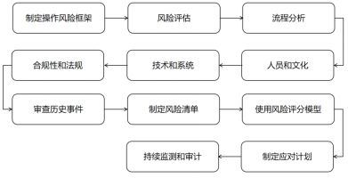
第二节 操作风险的识别
三、操作风险识别步骤
图7-1 操作风险识别步骤

Slide 19
第三节 操作风险的评估
金融机构的操作风险评估旨在识别、分析和评估在其日常运营中可能出现的潜在风险，这些风险涵盖了多个方面，如人为错误、技术故障、法规变化、市场波动等。这一过程旨在帮助金融机构采取适当的措施，以降低这些风险对其业务的不利影响。操作风险评估的关键目标是确保金融机构能够灵活应对并有效管理这些风险，以维护业务的连续性、客户的信任和合规性。

Slide 20

第三节 操作风险的评估
一、风险与控制自我评估
风险与控制自我评估（RCSA)是主流的操作风险评估工具，指按照统一的方法和工作流程，对本单位职责范围内的操作风险状况与控制效果开展识别、评估的过程。金融机构对自身经营管理中存在的操作风险点进行识别，评估固有风险，再通过分析现有控制活动的有效性，评估剩余风险，进而提出控制优化措施的工作。是操作风险管理的三大工具之一。RCSA操作步骤的第一步是风险识别，包括梳理流程、风险点、控制措施。
图7-2 RCSA操作步骤

Slide 21
第三节 操作风险的评估
一、风险与控制自我评估
第二步是自我评估，即对风险点、控制措施进行评分，计算剩余风险，其原理为“固有风险-控制措施=剩余风险”。
 | 内容 | 风险评分
固有风险 | 在没有任何管理控制措施的情况下，经营管理过程本身所具有的风险。金融机构通常要评估所有重要产品、活动、程序和系统中固有的操作风险，在新产品、新活动、新流程和新系统投产或引入前，也要充分评估其固有风险。 | 事件发生频率 损失严重程度
控制措施 | 通过建立良好的内部控制机制和有效的内部控制手段，以保证充分识别经营过程中的固有风险，并对已识别风险及时进行适当控制。银行的控制措施应合理到位，才能够有效缓解或规避风险。 | 固有风险评分 控制设计有效性 控制执行有效性
剩余风险 | 在实施了旨在改变风险可能性和影响强度的管理控制活动后，仍然保留的风险。 | 计算剩余风险（固有风险-控制有效性） 绘制风险地图，对高剩余风险点强化管理

Slide 22
第三节 操作风险的评估
一、风险与控制自我评估
自我评估工作要坚持下列原则：一是全面性。自我评估范围应包括各级行的操作风险相关机构，原则上覆盖所有业务品种。二是及时性。自我评估工作应及时开展，评估结果应及时报送，管理行动应及时实施，对实施效果应及时追踪。三是客观性。自我评估工作应当谨慎、客观，从而保证作出恰当的决策并采取适当的管理行动。四是前瞻性。自我评估应当充分考虑金融机构内、外部环境变化因素。五是重要性。自我评估应以操作风险管理薄弱或者风险易发、高发环节为主。

Slide 23
第三节 操作风险的评估
二、操作风险评估流程
操作风险评估包括准备、评估和报告三个步骤：
一是准备阶段。包括：①制定评估计划；②识别评估对象；③绘制流程图；④收集评估背景信息。
二是评估阶段。包括：①识别主要风险点；②召开会议；③开展评估；④制定改进方案。
三是报告阶段。包括：①整合结果；②双线报告。

Slide 24
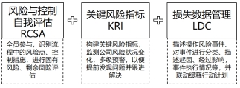
第四节 操作风险的管理
为了更好的控制操作风险，降低损失影响，操作风险管理建立了三大工具：风险与控制自我评估RCSA、关键风险指标KRI、损失事件及损失数据收集LDC。
图7-3 操作风险管理的三大工具

Slide 25
第四节 操作风险的管理
一、关键风险指标
关键风险指标（KRI）是代表某一业务领域操作风险变化情况的统计指标，是识别操作风险的重要工具。关键风险指标可用于监测可能造成损失事件的各项风险及控制措施，并作为反映风险水平变化情况的早期预警指标，并据此产生行动方案。关键风险指标通常包括交易量、员工水平、技能水平、客户满意度、市场变动、产品成熟度、地区数量、变动水平、产品复杂程度和自动化水平等。设计良好的关键风险指标体系要满足整体性、重要性、敏感性、可靠性原则，且须明确数据口径、门槛值、报告路径等要素。

Slide 26
第四节 操作风险的管理
一、关键风险指标
KRI模块包含四个关键模块：
关键风险点识别：根据公司业务情况、风险偏好确定公司重点关注风险点。
关键风险指标：根据管理和监管模板，结合公司现状和历史数据及专家意见，设定关键风险指标。
监控预警阈值：根据监管规定、风险容忍度和业务数据，设立监控预警阈值。
关键风险指标的监测、分析和报告：定期计算关键风险指标的结果，并对指标结果进行分析，以了解关键风险指标的表现及其所反映的操作风险管理现状。指标管理部门按照一定频率定期报告关键风险指标的监测和分析结果（及制订的优化或整改方案）。指标的跟踪与调整。对关键风险指标要素（指标名称、内容、阀值和数据要求等）及体系运行的质量和效果进行验证，对关键风险指标的工作流程进行检查。

Slide 27
第四节 操作风险的管理
二、操作风险事件与损失数据收集
操作风险事件与损失数据收集（Loss Data Collection简称LDC)是指按照标准化的流程、规范在全公司范围内进行操作风险事件的识别、收集、汇总、分析、报告工作。是涉及全公司全员的自下而上的损失数据收集任务。
操作风险事件收集的作用体现在：一是作为发现问题的途径。通过对风险事件的逐案分析，发现工作环节中的缺陷，总结经验教训并及时采取整改措施，不断优化流程和管控措施。二是风险管理的手段。通过对风险事件的收集和处置，利于引起重视、采取管理措施，也利于公司对操作风险状况全局性的了解和把控。三是风险量化的基础。积累损失数据，用于风险量化，计量风险资本。

Slide 28
第四节 操作风险的管理
二、操作风险事件与损失数据收集
损失数据收集包括以下核心环节：
环节 | 内容
损失事件识别 | 主要是明确损失数据收集范围，同时判断损失金额是否达到损失数据收集门槛；只有属于是由操作风险引起且事件的损失金额达到损失数据收集门槛的，才予以收集。
损失事件填报 | 主要是填报单个损失事件的内容，对于每个损失事件，需要通过系统记录事件的事实情况、总体的财务损失金额以及逐笔损失、成本或挽回的明细信息。这一步骤的难点在于确定损失事件个数和进行损失事件分类时容易出现理解偏差。
损失金额确定 | 操作风险损失是指操作风险事件造成的直接损失和成本金额，也即事件直接导致的对金融机构收益或股东权益造成的负面影响，或直接导致的运营成本或费用的额外增加。
损失事件信息审核 | 确认损失事件信息的要素是否完整、描述性信息是否全面、内容是否准确。操作风险管理牵头部门应对每个损失事件信息的完整性和事件属性的准确性进行审核。损失事件的更新信息及结束信息的审核遵循初次填报相同的审核要求。
损失数据验证 | 为了保证损失数据收集的质量，应组织损失数据验证，如发现漏报、错报、迟报、不符合填报要求等情况，应通知相关机构或部门及时补报或修改。验证工作重点关注数据的全面性、准确性和及时性。

Slide 29
第四节 操作风险的管理
三、操作风险三大工具的联系
操作风险系统主要由风险与控制自我评估（RCSA）、关键风险指标（KRI）、损失数据收集（LDC）组成。风险与控制自我评估模块通过对风险与控制的识别对风险暴露值及控制有效性进行评估，在风险发生前进行自我诊断与完善控制措施。关键风险指标模块通过对关键风险数据的收集与监控，反映风险变化情况完成预警信息监控，并及时对可能的风险制定应对措施。损失数据收集模块用于收集已经发生的内部或外部损失事件，在风险发生后对风险信息进行详细记录，为风险评估和指标制定提供依据。

Slide 30
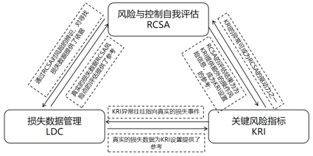
第四节 操作风险的管理
三、操作风险三大工具的联系
图7-4 操作风险三大工具的联系

Slide 31
第五节 巴塞尔协议之操作风险管理
一、巴塞尔协议对于操作风险相关规定的演变
2001-2002：将操作风险的定义进一步修订为“因操作流程不完善、人为过失、系统故障或外来因素所造成的经济损失”；将原来设定的操作风险的资本金配置要求从 MRC的20%下调为 12%；引入了更广义的“高级衡量方法”（advanced measurement approach，AMA），取代原有的内部衡方法；对标准化方法，修订了银行业务种类的划分，在原有的七类业务基础上，新增了第八类业务：代理保管北务 （agency service and custody），并且将各类业务的指针统一修订为毛收入。

Slide 32
第五节 巴塞尔协议之操作风险管理
一、巴塞尔协议对于操作风险相关规定的演变
2017年12月7日：巴塞尔委员会在《巴塞尔协议I:最终版》对银行的流动性风险管理要求进行了强化。银行必须建立流动性风险管理框架，并采取相应的风险管理措施，以确保其能够应对流动性风险的挑战。同时，对操作风险管理要求进行调整，要求将此前的四种操作风险资本要求计算方法统一为”新标准法"“新标准法”同时考虑了风险敏感性和历史损失数据，将从2022年1月1日起逐步实施。

Slide 33
第五节 巴塞尔协议之操作风险管理
二、巴塞尔资本协议的操作风险管理办法
巴塞尔资本协议给出了度量操作风险从简单到复杂的三种方法，即基本指标法、标准法和内部度量法，三种方法的风险敏感性和复杂程度依次递增，适用的银行风险管理水平也依次递增。并提出银行最终可通过估计操作风险的损失分布，采用VAR方法估计和确定资本要求，使对监管资本的计算更加精确。

Slide 34
第五节 巴塞尔协议之操作风险管理
二、巴塞尔资本协议的操作风险管理办法
（一）基本指标法（Basic Indication Approach）
也称单一指标衡量法。该方法用毛收入水平作为银行计量操作性风险的基础指标，毛收入乘上一个固定比例指标 来表示一个机构整体的操作风险水平。其计算公式可以表示为：
（7-1）
其中， 是基本指标法下的资本配置要求； 表示前三年毛收入的平均值，毛收入为净利息收入加上非利息收入。 应设在17％～20％之间。还需要注意的是，毛收入为负时不再需要计提风险准备金。

Slide 35
第五节 巴塞尔协议之操作风险管理
二、巴塞尔资本协议的操作风险管理办法
（一）基本指标法（Basic Indication Approach）
【案例7-2】基本指标法案例
某商业银行2020年度营业总收入为8亿元;2021年度营业总收入为11.5亿元，其中包括银行账户出售长期持有债券的净收益1.5亿元;2022年度营业总收入为7亿元，设20％。则根据基本指标法，该行2023年应持有的操作风险经济资本为？
解：根据基本指标法，该行2023年应持有的操作风险经济资本为：
（8+11.5-1.5+7）/3×0.2≈1.67。

Slide 36
第五节 巴塞尔协议之操作风险管理
二、巴塞尔资本协议的操作风险管理办法
（二）标准法（Standardized Approach）
这种方法的基本思路是：将银行业务活动划分为若干标准化业务种类，过去三年中，每条业务线的平均总收入乘以一固定百分比系数，所有业务种类所占用的资本金配置要求汇总相加，即为银行的总操作风险资本金配置要求：
（7-2）
式中， （exposure indicator）代表有关业务种类的风险暴露指标。

Slide 37
第五节 巴塞尔协议之操作风险管理
二、巴塞尔资本协议的操作风险管理办法
（二）标准法（Standardized Approach）
【案例7-3】标准法案例
某商业银行过去三年财务报表显示，其公司金融、交易和销售、零售经纪的三年平均毛收入分别为10亿元、10亿元和20亿元;零售银行业务、商业银行业务的三年平均年平均资产分别为100亿元和200亿元，巴塞尔委员会建议设定的业务种类及相应的指针见下表。则根据标准法，该行2022年应持有的总操作风险资本金配置要求为？
解：根据标准法，该行2022年应持有的操作风险经济资本为10×18%+10×18%+20×12%+100×12%+200×15%=48亿元。

Slide 38
第五节 巴塞尔协议之操作风险管理
二、巴塞尔资本协议的操作风险管理办法
（二）标准法（Standardized Approach）
金融危机爆发后，为解决操作风险管理暴露出的薄弱环节，并吸取巴塞尔Ⅱ以来实施操作风险框架获取的经验，2014年10月，巴塞尔委员会发布了《操作风险较简单方法的修订（征求意见稿）》采用修订的标准法（the revised Standardized Approach，SA，下文简称“新标准法”）来替代基本指标法和标准法，选取了BI指数替代总收入GI作为操作风险暴露的最有效指标。其中，BI以银行损益表的三个宏观组成部分为基础，分别为利息组成部分（Interest Component）、服务组成部分（Services Component）和财务组成部分（Financial Component）。BI的计算公式定义如下：
BI指数 = 利息组成部分+服务组成部分+财务组成部分
其中，利息组成部分=（利息收入—利息支出）的绝对值；服务组成部分=手续费收入+手续费支出+其他营业收入+其他营业支出；财务组成部分=交易账户净损益的绝对值+银行账户净损益的绝对值。

Slide 39
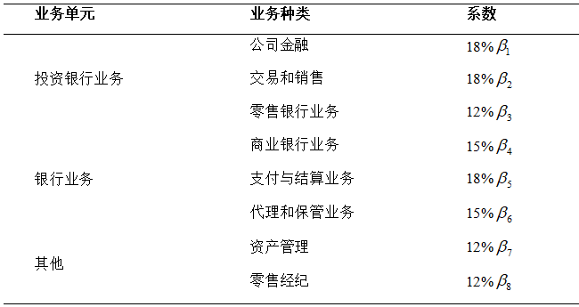
第五节 巴塞尔协议之操作风险管理
二、巴塞尔资本协议的操作风险管理办法
（二）标准法（Standardized Approach）
表7-3 巴塞尔委员会建议设定的业务种类及相应的指针

Slide 40
第五节 巴塞尔协议之操作风险管理
二、巴塞尔资本协议的操作风险管理办法
（三）高级计量法
高级计量法是依据充足的内外部损失数据，运用统计方法描绘操作风险的损失分布规律，从而计量操作风险的监管资本要求的方法。选择合适的模型精确地计算操作风险的资本要求，是高级计量法的关键所在。巴塞尔Ⅲ下高级计量法主要由内部度量法（IMA）、损失分布法（LDA）、极值法（EVT）等构成。
近年来，高级计量法得到越来越多国家的银行采用。巴塞尔委员会规定，若要使用高级计量法必须满足4大要素，即：内部数据、外部数据、情景分析、商业环境和内部控制。其中，因为高级计量法对内、外部数据有较高的要求，委员会要求银行有5年以上的历史观测数据，方可使用高级计量法计算操作风险资本要求。这说明，运用高级计量法需要银行风险控制系统等多方面的配合协调，只有规模更大、业务更广的银行才有条件和能力实施高级计量法。

Slide 41
第五节 巴塞尔协议之操作风险管理
二、巴塞尔资本协议的操作风险管理办法
（三）高级计量法
1、内部度量法(Internal Measurement Approach, IMA)
这是较前两种衡量方法更为复杂的操作风险衡量方法，类似信用风险中的内部评级方法。这一方法鼓励银行根据本身的内部损失数据，通过建立适当的风险管理模型来计算应提取的操作风险资本金配置要求。资本金配置的要求为：
（7-3）
其中， 表示将 类业务在 类风险事件下的转化成资本配置要求的转换因子。

Slide 42
第五节 巴塞尔协议之操作风险管理
二、巴塞尔资本协议的操作风险管理办法
（三）高级计量法
2、损失分布法（LDA）
相比较而言，损失分布方法是新资本协议草案建议的几种衡量方法中最为复杂的方法，也可以看做是内部衡量方法的更高版本，它的优势是可以提高风险敏感度。在损失分布法下，这些模型结合了两种分布：
①损失频率分布。是在某个时间段（通常是一年）内观察到的损失出现的次数。通常采用泊松分布，如果一年内的预期损失数为，则泊松分布给出的年内个损失的概率为： （7-4）
②损失程度分布(loss severity distribution)。是指在损失事件出现后损失量的大小。损失严重程度的平均值和标准差通常服从对数正态分布。
银行根据以往的内部数据，估计每一业务种类/风险分类的操作风险在一定期间（通常设为1 年）内的概率分布。

Slide 43
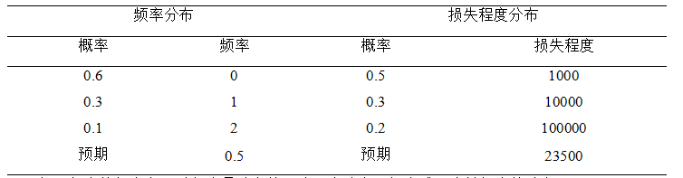
第五节 巴塞尔协议之操作风险管理
二、巴塞尔资本协议的操作风险管理办法
【案例7-4】损失分布法案例
已知损失频率分布和损失程度分布，如表7-4所示。
表7-4 损失频率分布和损失程度分布

Slide 44
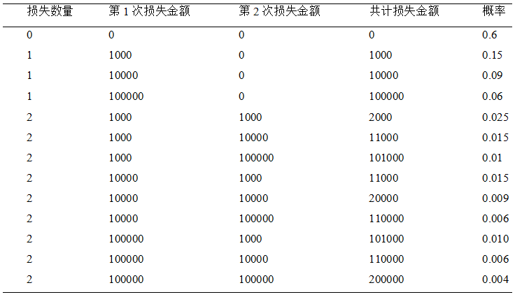
第五节 巴塞尔协议之操作风险管理
二、巴塞尔资本协议的操作风险管理办法
【案例7-4】损失分布法案例
假设损失的频率和严重程度是独立的，这两个分布可组合成一个总损失的分布：

Slide 45
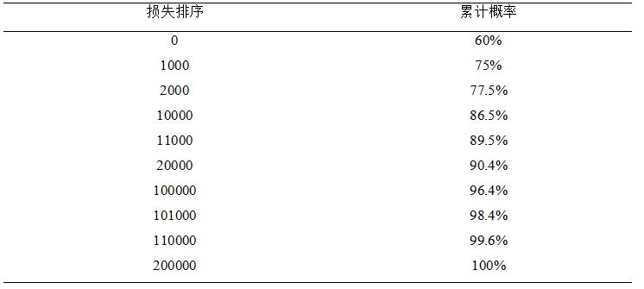
第五节 巴塞尔协议之操作风险管理
二、巴塞尔资本协议的操作风险管理办法
【案例7-4】损失分布法案例
进一步得到累计概率：
期望损失就是两个分布的期望值的乘积，即E[S] = E[N] × E[X] = 0.5 × $23,500 = $11,750。此外，还需报告非预期损失，即概率大于95%的最低数字与期望损失的距离，本例中，概率大于95%的最低数字为100000，概率是96.4%。因此非预期损失为100,000 - 11,750 = 88250。

Slide 46
第五节 巴塞尔协议之操作风险管理
二、巴塞尔资本协议的操作风险管理办法
（三）高级计量法
3、极值法
极值法（Extreme Value Theory, EVT）是统计学的一个分支，用于分析和解释极端事件，计算极端事件概率的可能性已广泛应用于工程学和保险学等领域。如帮助估计一座大桥能否承受飓风（极端事件）袭击或客户对保险公司极端偿付要求的风险。目前极值理论已被引入到银行风险管理当中，尤其是在压力测试检验当中得到广泛的应用。
设 是一个随机变量，代表给定的资产损益， 代表组合在置信度 下的 ，则 由下式给出：
（7-5）
其中， 反映的是超过VaR损失的条件期望值。

Slide 47
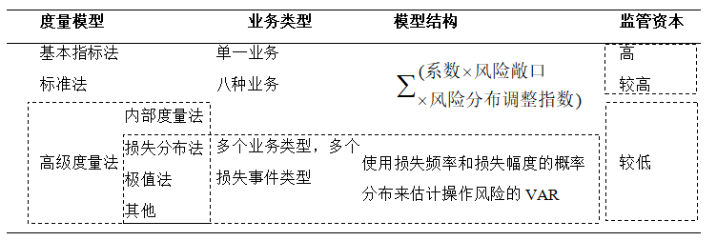
第五节 巴塞尔协议之操作风险管理
三、对操作风险度量方法的总结
基本指标法、标准法和高级度量法（对比见表7-7），三种方法的风险敏感性和复杂程度依次递增，适用的银行风险管理水平也依次递增，上述方法各有优缺点，具体如下：
表7-7 三种操作风险度量方法的比较

Slide 48
第五节 巴塞尔协议之操作风险管理
【本章小结】
操作风险在金融机构风险防范中日益备受关注。本章按照逻辑顺序即“界定-识别-评估-管理”介绍了操作风险的有关知识。首先，本章明确了操作风险的概念、特点和分类；接着，详细讨论了操作风险的识别；在此基础上，进一步探讨操作风险评估的主要方法，包括风险与控制自我评估和具体实施步骤，以帮助金融机构更好地了解和量化风险。在操作风险管理方面，本章重点介绍了三大工具：风险与控制自我评估RCSA、关键风险指标KRI、损失事件及损失数据收集LDC。这些工具不仅有助于监测风险，还提供了有效的管理策略和控制措施。最后，本章介绍了巴塞尔新资本协议提出的操作风险度量方法，包括基本指标法、标准法和内部度量法，并总结各自的优缺点。本章内容全面涵盖了操作风险的各个方面，有助于帮助读者深刻理解操作风险类型、操作风险测算以及如何防范爆发操作风险。

Slide 49
第五节 巴塞尔协议之操作风险管理
【课后习题】
1、商业银行核心雇员握商业银行人员、技术和关键信息，商业银行过度依赖他们可能带来商业银行（ ）
A、市场风险 B、声誉风险 C、信用风险 D、操作风险
2、商业银行(C)应将操作风险作为商业银行面对的一项主要风险
A、行长 B、副行长 C、董事会 D、监事会
3、下列哪项不属于造成商业银行操作风险的外部因素（ ）
A、外部突发事件B、经营场所安全问题C、行业竞争激烈D、经营环境变化
4、操作风险是否包括法律风险、策略风险和声誉风险？为什么？
5、操作风险管理体系的具体形式要求统一吗？为什么？
6、在新协议规定的操作风险的计量方法中，a.基本指标法b.标准法(含替代标准法)c高级计量法，请解释这些方法的核心原则，并且依照量化条件的复杂程度由易到难排列。

Slide 50
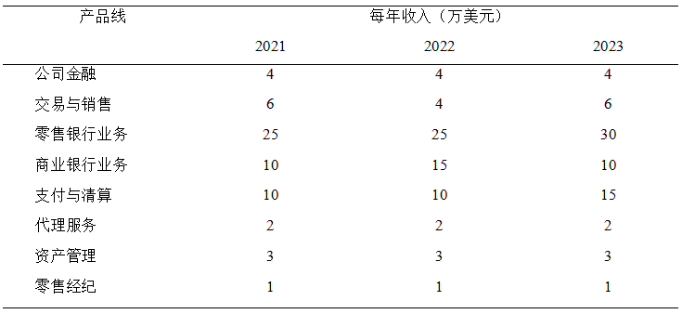
第五节 巴塞尔协议之操作风险管理
【课后习题】
7、请计算下述银行对应操作风险的最低资本要求

Slide 51
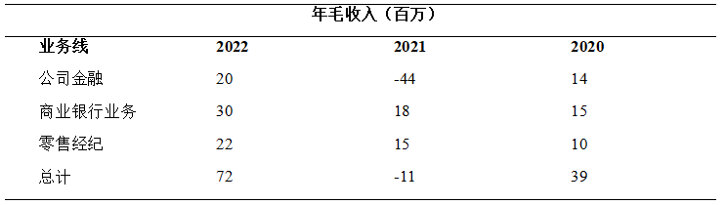
第五节 巴塞尔协议之操作风险管理
【课后习题】
8、某银行是一家小型银行，拥有三条业务线，即公司金融、商业银行业务和零售经纪业务。在过去的三年里，该银行经历了快速增长，从2020年到2022年，其年总收入从3900万元增长到7200万元。一位银行业分析师试图应用巴塞尔协议来计算该银行的操作风险费用。她先后根据基本指标法(BIA)、标准化方法(SA）计算操作风险费用。请问，从BIA到SA方法的转变使得操作风险费用大约改变了多少?

Slide 52
第五节 巴塞尔协议之操作风险管理
【课后习题】
9、给定以下30个排序的资产模拟收益率，计算在90%置信水平下的VaR和预期损失(均以回报率表示)。
收益率：-16、-14、-10、-7、-7、-5、-4、-4、-4、-3、-1、-1、0、0、0、1、2、2、4、6、7、8、9、11、12、12、14、18、21、23
A.风险价值(90%)=10，预期损失=14
B.风险价值(90%)=10，预期损失=15
C.风险价值(90%)=14，预期损失=15
D.风险价值(90%)=18，预期损失=22
10、根据国际清算银行目前的最低资本要求，对于一个1天VAR为250美元，特定风险附加费为150美元的银行，市场风险资本要求是多少?
A.735 B.866 C.2447 D.2522

Slide 53
第五节 巴塞尔协议之操作风险管理
【课后习题】
11、请简要阐述LDC的步骤和主要实施目的。
12、请简述操作风险的定义,并列举出三种常见的操作风险。

Slide 54
谢谢！

